Slide 1

Création d’un analyseur Roslyn en C#
Aneo Juin 2023

Slide 2
Présentation
- Roslyn est le nom de code de la librairie .NET compiler Platform. C’est un ensemble de compilateurs et d’outils d’analyse de code. Roslyn offre la possibilité de créer des analyseurs, des code fix, et des refactorings.
- C’est un projet open source sous license MIT (https://github.com/dotnet/roslyn)
- Sa première version est publiée pour en avril 2014.
- Il fait partie de la .NET Foundation.

Slide 3
Rappels sur l’architecture des compilateurs
Dans les compilateurs modernes le processus de compilation est subdivisé en plusieurs phases successives:
1- analyse lexicale et syntaxique => AST (Abstract Syntax Tree).
2- analyse sémantique => AST décoré, arbre des symboles.
3- génération de code => binaire exécutable ou byte code.
Roslyn un compilateur ouvert, il nous donne accès aux structures de données internes qu’il utilise pour accomplir sa tâche.

Slide 4
Types de règles
- Règles lexicales: indentation, nommage, présence des XML docs, ... etc.
- Règles syntaxiques: initialiseurs manquant, parenthesage inutile, avoid goto, ... etc. Statistiques: complexité cyclomatique, nombre de lignes de code et de commentaires.
- Règles syntaxiques/sémantiques: “IDisposables” should be disposed, … etc.
Quelques exemples: https://rules.sonarsource.com/csharp

Slide 5
Types de règles (suite)
- Règles dataflow: repose sur une analyse statique explorant le comportement dynamique d’un programme. Rappel: connaître l’ensemble des états d’un programme est un problème non calculable => compromis précision/temps de calcul.
2 types d’analyses: analyse intra procédurale, analyse inter procédurale.
Techniques existantes: tainted analysis (ex: verification de l’usage d’une function de sanitization des entrées utilisateurs), exécution symbolique, mise en équation pour moteur SMT. La difficulté est d’éviter une explosion combinatoire.
Quelques exemples: https://technologies.castsoftware.com/rules?sec=t_138383&ref=|8484|

Slide 6
Faux positifs ou faux négatifs?
- black listing => attention aux faux positifs
- white listing => attention aux faux négatifs. Plus délicat/dangereux que le black listing.
- Pour des règles de sécurité on préfère généralement les faux positifs aux faux négatifs.

Slide 7
Modes d’utilisation de Roslyn
- Dans un projet standalone: calculs approfondis hors IDE (exemples: CAST, Sonar)
- Dans une extension Visual Studio: règles de codage générales (pas sur l’usage d’un framework en particuliers).
- Package analyseur: règles de codage ciblant un framework ou une librairie spécifique.
- Source generator depuis C#9/.NET 5: Roslyn est utilisé comme outil de réflexion avancé pour compléter un projet avec du code généré.

Slide 8
Les outils externes
Afin de définir une stratégie d’implémentation pour une règle de codage il est indispensable de pouvoir visualiser la structure de l’AST. On peut utiliser les outils suivants:
- https://sharplab.io/
- LINQPad 7

Slide 9
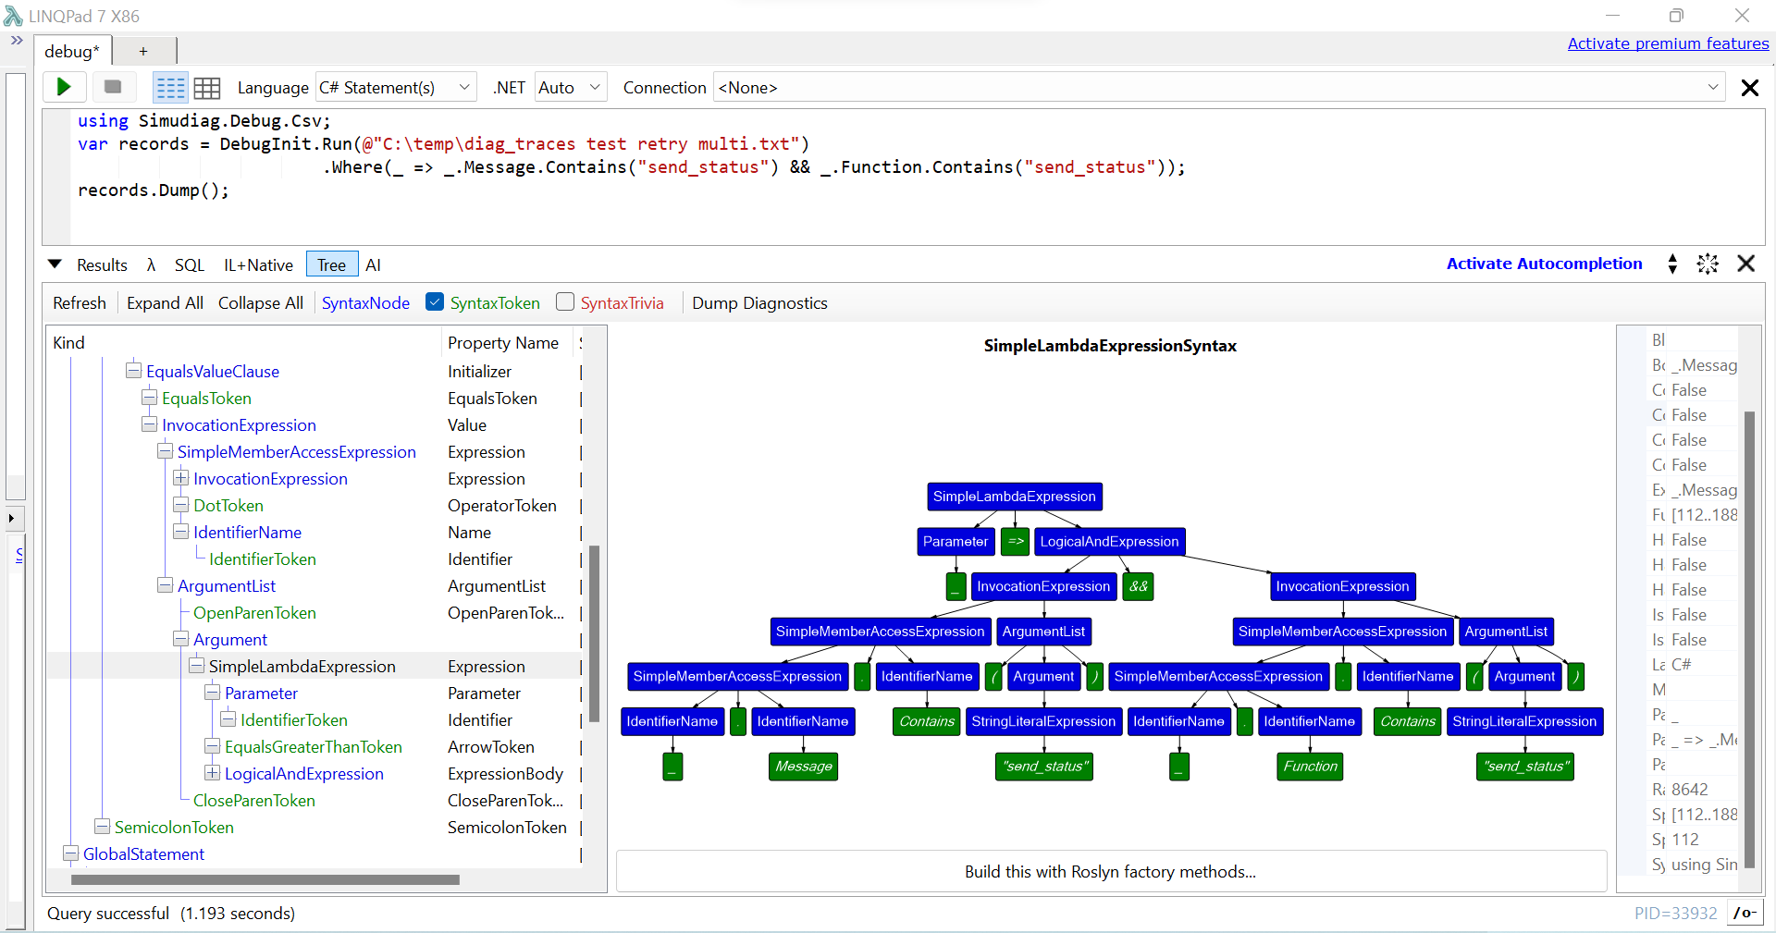
Les outils externes (suite)

Slide 10
Les types principaux
Solution: représente un ensemble de projets.
Project: représente un projet (au sens csproj ou vbproj)
Compilation: contient toutes les données produites par une compilation.
Document: représente un source C# ou VB.NET
SyntaxTree: contient l’AST d’un source
SyntaxNode: classe de base pour tous les types de noeuds de l’AST (C# et VB.NET)
SyntaxTrivia: struct de base de tous les “trivias” (noeuds de l’AST representant des espaces, saut de ligne, commentaires, directives préprocesseur, …)
ISymbol: interface implémentée par tous les symboles de l’arbre des symboles.
SemanticModel: permet d’accéder à l’arbre des symboles depuis l’AST (résolution des noms).

Slide 11
Les visiteurs d’AST et de symboles
- Les visiteurs d’AST: CSharpSyntaxWalker et CSharpSyntaxVisitor
- Les visiteurs de symboles: SymbolVisitor et SymbolVisitor<TResult>

Slide 12
Architecture
- Toutes les structures de données sont immutables (AST, arbre des symboles, projets, solutions) => évite les locks, usage généralisé des méthodes async et de la parallélisation.
- Pour modifier une de ces structures de données, on peut invoquer des méthodes dont le nom est préfixé par « With » ou « Without », elles retournent une nouvelle instance dont un membre a été remplacé. Par exemple sur un nœud AST représentant une déclaration de membre de type on trouve les méthodes: WithModifiers(), WithAttributeLists(), WithoutAnnotations(), … etc.

Slide 13
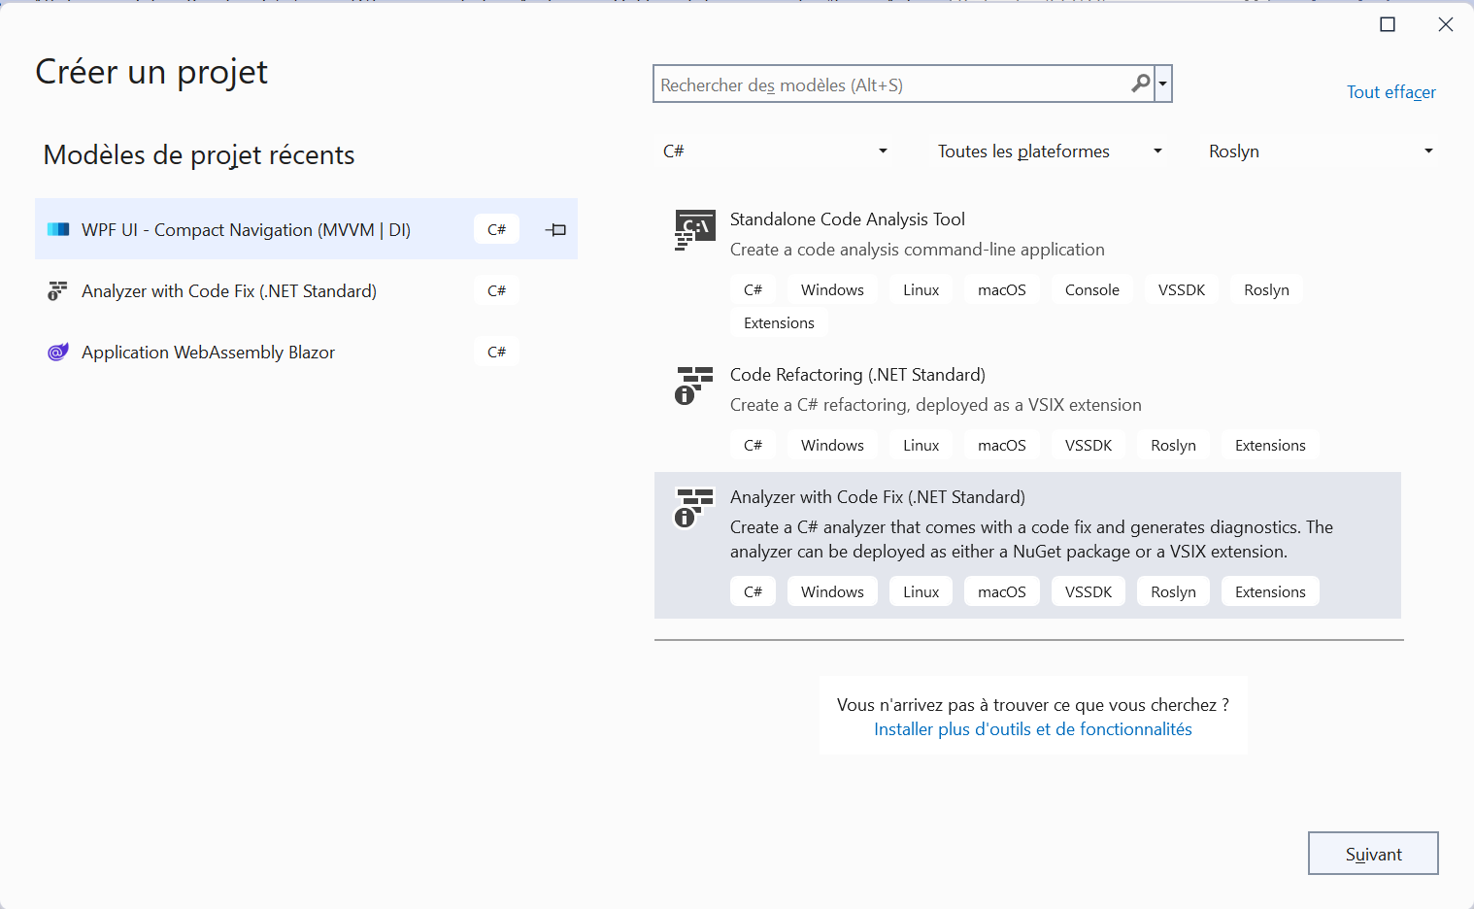
Les templates disponibles (VS 2022)
(nécessite l’installation de la fonctionnalité « Développement d’extension Visual Studio)

Slide 14
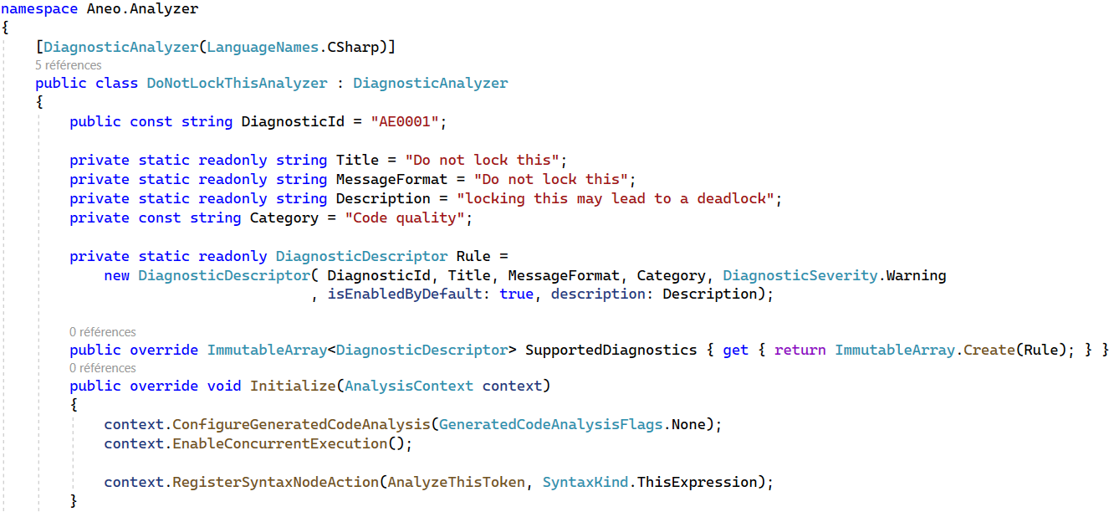
Comment créer un analyseur?

Slide 15
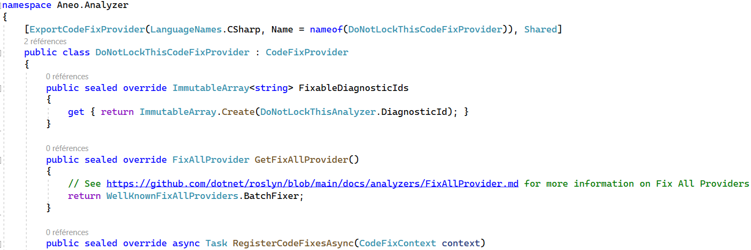
Comment créer un code fix?

Slide 16
Quelques exemples de règles …
- Use ValidateAntiforgeryToken attribute on HTTP post handlers.
- Avoid empty catch blocks.
- Do not lock « this ».
- GetHashCode() and Equals() should always be overriden together.
- Types containing IDisposable fields should implement IDisposable.
- Avoid using Parse for primitive types and use TryParse instead.
- Use a static member when possible

Slide 17
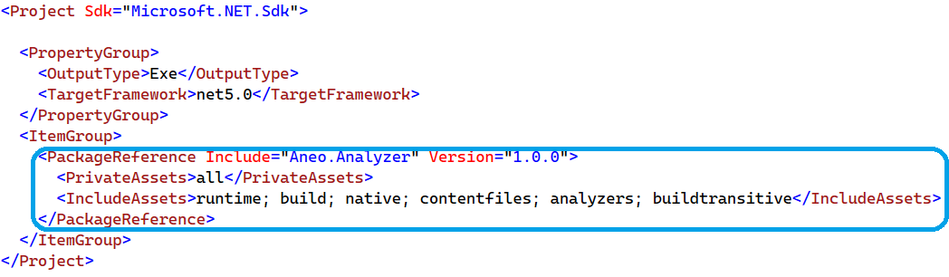
Ajout d’une référence vers un package analyzer

Slide 18
Exercices
Télécharger https://github.com/PierrePicard20/RoslynWorkshop

Slide 19
Ressources
Awesome Roslyn : https://github.com/ironcev/awesome-roslyn

